Slide 1
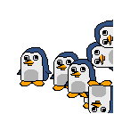
1942 год. Вражда между Южным и северным полюсом нарастала
(Все события являются выдумкой)

Slide 2


Флот единой империи пингвинов прорывается через силы коалиции. Кто же остановит их?
(Все события являются выдумкой)

Slide 3
Walrus Battleship
Вы морж адмирал Валрус Синеус. Ваша задача защитить родной город северный Айсберинг от нападения флота Пингвинов.

Slide 4
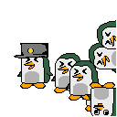
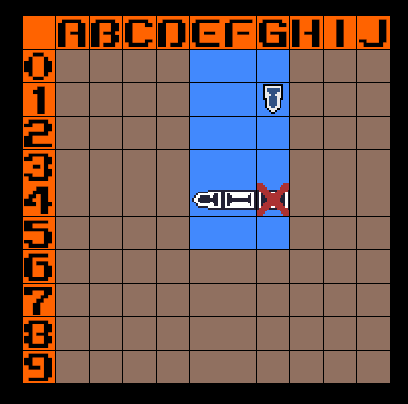
С помощью выстрелов разведывайте - где находятся корабли противника. Потопите все вражеские силы до того как они достигнут северного Айсберинга.

Slide 5
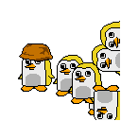
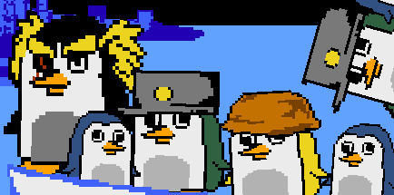
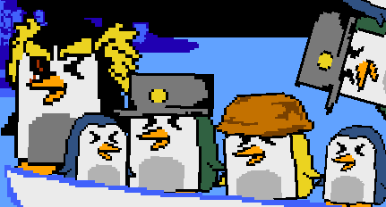

Но будьте осторожны в отличии от обычного морского боя - хитрые пингвины стараются уклониться, поэтому их действия надо предугадывать заранее.

Slide 6
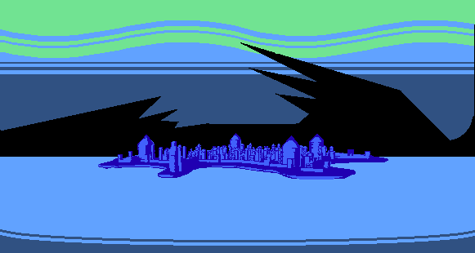
УДАЧИ!

